Slide 1
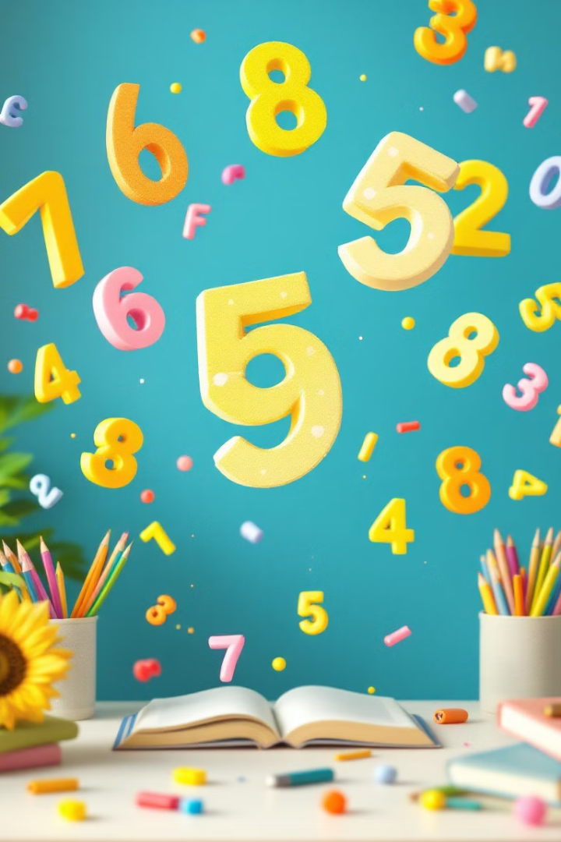
Skloňování číslovek v češtině
Naučíme se správně skloňovat číslovky dvě, obě, tři, čtyři, pět, sto, tisíc, milion a miliarda.

Slide 2
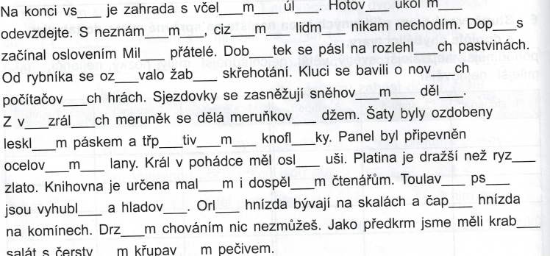
PRAVOPISNÉ CVIČENÍ

Slide 3
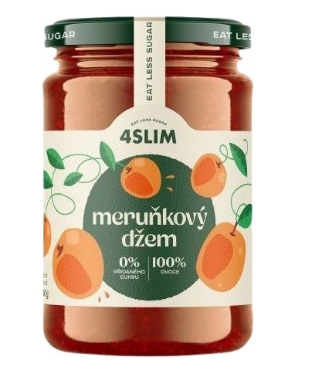
PRAVOPISNÉ CVIČENÍ
Na konci vs___ je zahrada se včel___m____ úl____. Hotov____ úkol m____ odevzdejte. S ciz___m____ lidm____ nikam nechodím. Dob___tek se pásl na rozlehl___ch pastv___nách. Od rybníka se oz___valo žab___ skřehotání.Kluci se bav___l___ o nov___ch počítačov___ch hrách. Z v___zrál___ch meruněk se dělá meruňkov___ džem. Platina je dražší než ryz___ zlato. Toulav___ ps____ jsou v__hubl___.

Slide 4
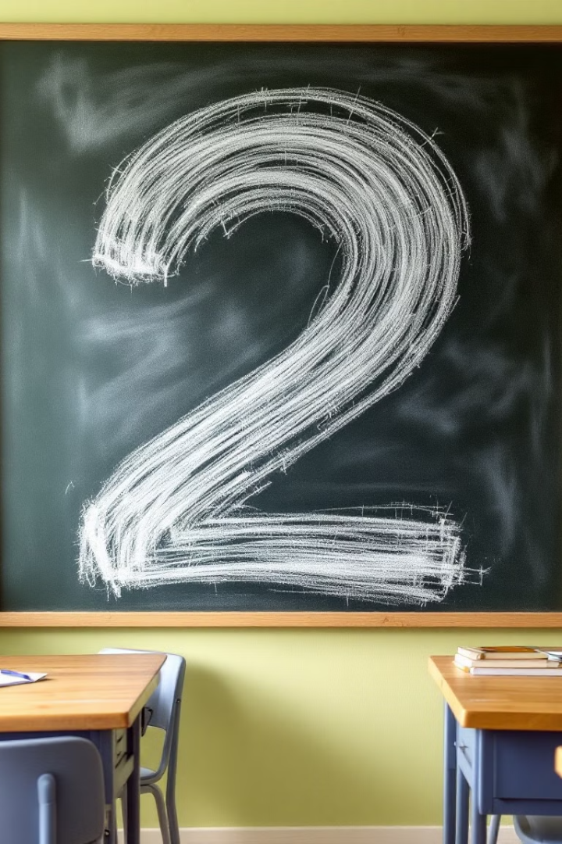
Číslovka "dvě"
1
1. pád
dva (muž. rod), dvě (žen. a stř. rod)
2
2. pád, 6.pád
dvou
3
3. pád, 7.pád
dvěma
4
4. pád
dva (muž. rod), dvě (žen. a stř. rod)

Slide 5
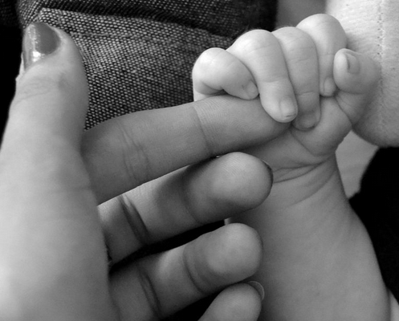
Číslovka "obě"
1. pád
2. pád, 6.pád
oba (muž. rod), obě (žen. a stř. rod)
obou
3. pád, 7.pád
4. pád
oběma
oba (muž. rod), obě (žen. a stř. rod)
SKLOŇOVÁNÍ DVĚ, OBĚ

Slide 7
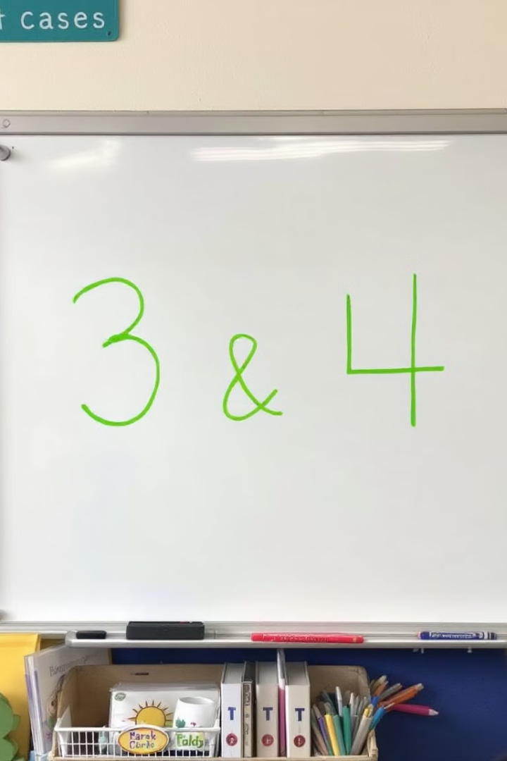
Číslovky "tři" a "čtyři"
Pád
Tři
Čtyři
1. pád
tři
čtyři
2. pád
tří/třech
čtyř/čtyřech
3. pád
třem
čtyřem
4. pád
tři
čtyři
6. pád
třech
čtyřech
7. pád
třemi
čtyřmi

Slide 8
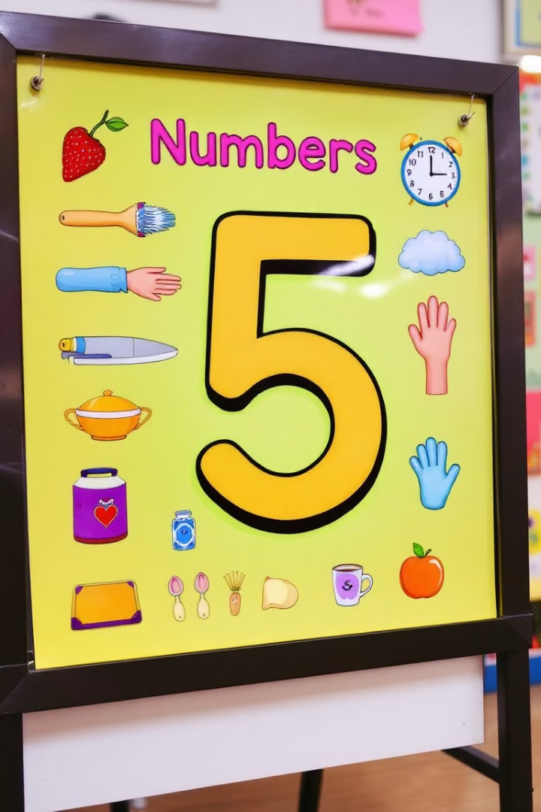
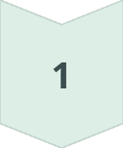
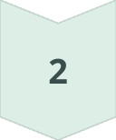
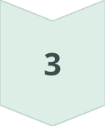
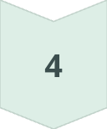
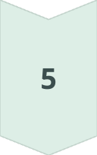
Číslovka "pět"
1. pád, 4.pád: pět
Např. Pět dětí si hraje.
2. pád: pěti
Např. Bez pěti korun.
3. pád: pěti
Např. K pěti žákům.
6.pád: pěti
Např. O pěti přátelích.
7. pád: pěti
Např. S pěti kamarády.

Slide 9
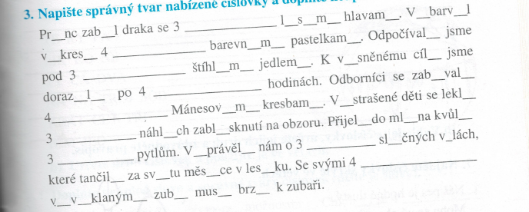
Skloňování tři, čtyři

Slide 10
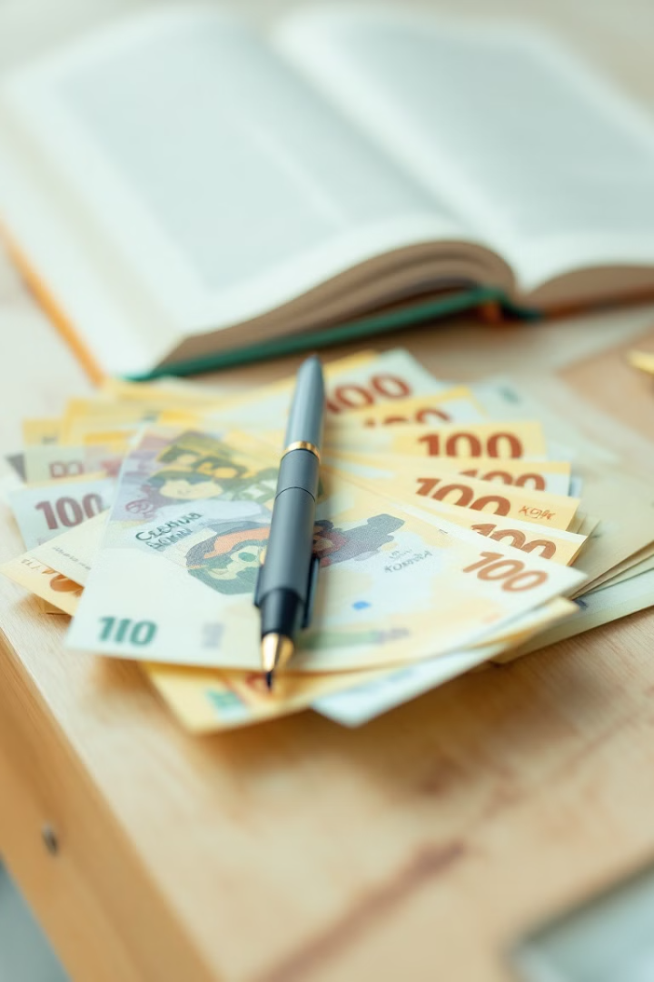
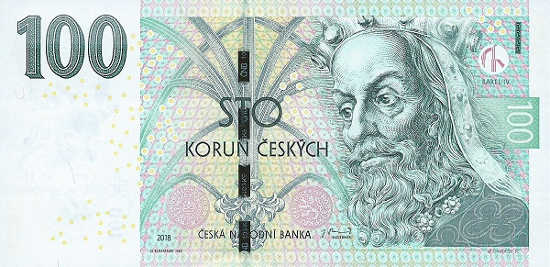
Číslovka "sto"
1. pád: sto
Např. Sto korun
2. pád: sta
Např. Do sta lidí
3. pád: stu
Např. Ke stu metrů
7. pád: stem
Např. Se stem korun

Slide 11
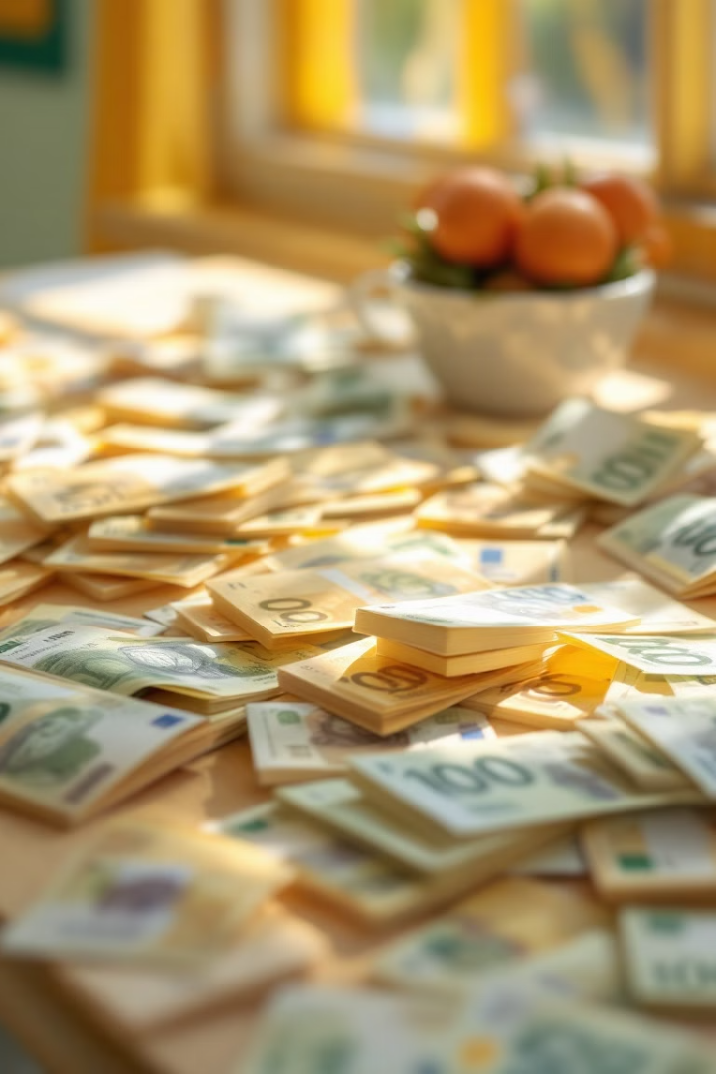
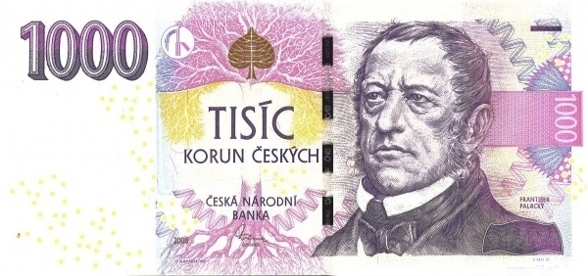
Číslovka "tisíc"
1. pád: tisíc
2. pád: tisíce
6. pád: tisíci
Např. Tisíc korun
Např. Z tisíce lidí
Např. O tisíci letech
7. pád: tisícem
Např. S tisícem studentů

Slide 12
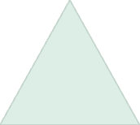
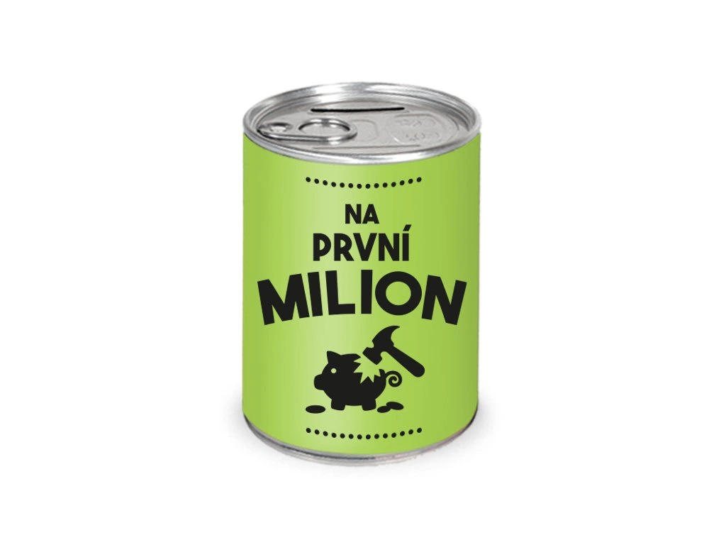
Číslovka "milion"
1. pád: milion
1
Např. Jeden milion
2. pád: milionu
2
Např. Bez milionu korun
3. pád: milionu
3
Např. K milionu lidí
4. pád: milion
4
Např. Vydělat milion
7. pád: milionem
5
Např. S milionem korun

Slide 13
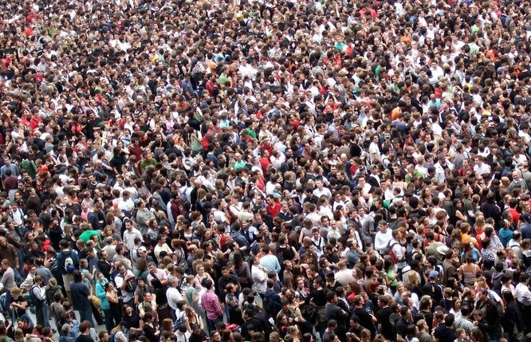
Číslovka "miliarda"
4. pád: miliardu
3. pád: miliardě
Např. Vidím miliardu
2. pád: miliardy
Např. K miliardě přidat
1. pád: miliarda
Např. Hodnota miliardy
Např. Jedna miliarda

Slide 14
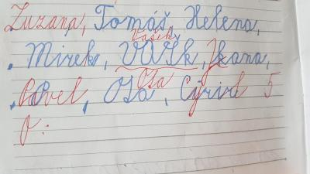
Procvičování a shrnutí
Dvě/obě
1
Tři/čtyři
Skloňujeme podobně
2
Mají stejný vzor skloňování
Pět
Sto/tisíc/milion/miliarda
4
Většina tvarů končí na -i
3
Skloňují se jako podstatná jména

